Slide 1

ANALISIS SWOT BISNIS BUDIDAYA IKAN AIR LAUT PADA KERMBA JARING APUNG (KJA)
Materi: 8
Sri Suro Adhawati
Team Perikanan Universitas Hasanuddin

Slide 2
CAPAIAN PEMBELAJARAN BRI RESEARCH INSTITUTE
Mampu meningkatkan kapabilitas : (menguasai profil bisnis mikro sesuai potensi bisnis di wilayah kerja : Sul-Sel, Sul-Bar & Sulteng
Mampu menjadi SDM profesional yang memiliki kemampuan bisnis budidaya ikan air laut (mariculture)

Slide 3
Capaian Pembelajaran Materi Pelatihan
Mampu menggunakan analisis SWOT untuk membuat strategi prioritas untuk pengembangan bisnis budidaya ikan air laut (KJA)
TIK
Strength (kekuatan) bisnis budidaya ikan air laut (KJA)
Weaknesses (kelemahan)
bisnis budidaya ikan air laut (KJA)
Oppourtunity (peluang) bisnis budidaya ikan air laut (KJA)
Threaths (Ancaman) dari bisnis budidaya ikan air laut (KJA)
memberi solusi & rekomendasi bagi pengembangan bisnis (KJA)

Slide 4
SWOT : Strength (kekuatan), Weaknesses (kelemahan), Opportunity
(peluang) dan Threaths (ancaman)
Faktor internal dan faktor eksternal yang menggambarkan situasi atau kondisi yang terdapat di dalam dan diluar bisnis atau dilingkungan bisnis yang memiliki pengaruh secara signifikan terhadap keberlanjutan atau pengembangan bisnis yang dijalankan

Slide 5
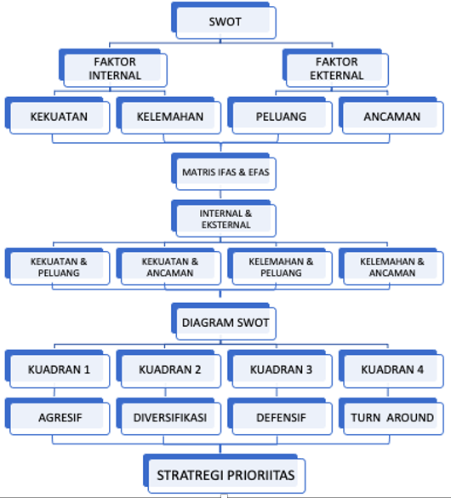

Slide 6
ISU SEKITAR BUDIDAYA KJA :
Keterbatasan benih ikan
kualitas & harga benih. Diperlukan pengaturan jadwal penebaran benih ikan di KJA
Kematian ikan karena penyakit
kutu kulit (skin flukes); bulat berwarna putih.
cacing Dactilogyrus sp; menyerang ingsang .Pucat & tampak berlendir. Solusi merendam ikan di air tawar lebih kurang 15 menit setiap minggu.
Rendahnya manajemen kualitas air
pengukuran kualitas air meliputi parameter fisika, kimia dan biologi sebagian pembudidaya belum pernah melakukan

Slide 7
Keterbatasan Pakan Rucah
Ikan rucah; beloso, kurisi, kuniran, & lemuru. Suplai ikan rucah terbatas Ketersediaan tergantung musim, jika musim harga Rp 3.000,-/kg - Rp 5.000,-/kg.. Jika musim ombak, ikan rucah tidak ada, (tidak diberi pakan, atau diberi pakan buatan.
Keterbatasan modal
waktu pemeliharaan (3 – 6 bln) – (1 - 1,5 tahun) butuh modal besar. Saat ini Pembudidaya mengandalkan modal sendiri, butuh dukungan lembaga permodalan untuk mendapatkan akses permodalan

Slide 8
Rendahnya keterampilan & pengetahuan teknologi budidaya
pengetahuan teknologi diperoleh secara turun temurun, (hanya Sebagian kecil dr kegiatan pelatihan keahlian teknis). Terkait modal dan keyakinan bisa menambah penghasilan.
Keterbatasan mengakses pasar
Pasar local & pasar eksport, harga berfluktuasi. Belum ada jaminan pasar (standar harga) terkait dari ukuran konsumsi baik lokal maupun ekspor dari pemerintah

Slide 9
PENGEMBANGAN BISNIS BUDIDAYA IKAN AIR LAUT DALAM KERAMBA JARING APUNG

Slide 10
ISU SEKITAR BUDIDAYA KJA :
Keterbatasan benih ikan
kualitas & harga benih. diperlukan pengaturan jadwal penebaran benih ikan di KJA
Kualitas
Benih berkualitas terbatas
Harga
Harga benih relative mahal
Jadwal
pemberian pakan tergantung pada ketersediaan pakan

Slide 11
Internal
Ketersediaan benih berkualitas terbatas
Harga benih relative mahal
Tergantung musim
dst.
External

Slide 13
Ketersediaan benih berkualitas terbatas ? (S,W,O atau T)
Berapa besar pengaruhnya ( IFAS + EFAS = 1.
Berapa besar kekuatannya mempengaruhi (skor 1-4)
IFAS | Bobot | Ranting | Bobot x Ranting | Analisis
Kekuatan
Kelemahan
Total
EFAS | Bobot | Ranting | Bobot x Ranting | Analisis
Peluang
Ancaman

Slide 14
IFAS | Bobot | Ranting | Bx R
Kekuatan
xxxxxx | 0.1 | 2 | 0.2
xxxxxx | 0.2 | 3 | 0.6
xyxyxy | 0.05 | 1 | 0.05
 | 0.35 |  | 0.85
Kelemahan
Benih berkualitas terbatas | 0.5 | 4 | 1,2
YxYxYxYx | 0.05 | 1 | 0.05
YYYxYYYx | 0.1 | 2 | 0.2
 | 0.65 |  | 1.45
Total | 1 |  | 2.3
Kekuatan- Kelemahan
(0.85 -1.45)/2 = - 0.6
Analisis :
Usaha berada pada kondisi tidak menguntungkan . Usaha memiliki begitu banyak kelemahan .

Slide 15
EFAS | Bobot | Ranting | Bx R
PELUANG
xxxxxx | 0.1 | 3 | 0.3
xxxxxx | 0.1 | 3 | 0.3
xyxyxy | 0.05 | 1 | 0.05
 | 0.25 |  | 0.65
ANCAMAN
MUSIM | 0.5 | 4 | 1,2
YxYxYxYx | 0.05 | 1 | 0.05
YYYxYYYx | 0.2 | 2 | 0.4
 | 0.75 |  | 1.65
Total | 1 |  | 2.3
Peluan - Ancaman
(0.65 -1.65)/2 = - 0.5
Analisis :
Usaha berada pada kondisi menghawatirkan. Berada dalam tekanan ancaman relative cukup besar.

Slide 18
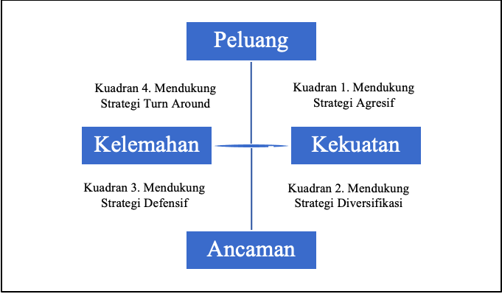
(-,+) Usaha memiliki banyak kelemahan , Upaya yang dapat dilakukan meminimalkan kelemahan untuk dapat merebut peluang yang ada.
(+,+) situasi sangat menguntungkan. Usaha (perusahaan) dapat memanfaatkan peluang dan kekuatan yang ada.
(+,-) Situasi masih terkendali, meskipun usaha dibawah tekanan (ancaman), kekuatan yang dimiliki masih dapat di memanfaatkan meraih peluang dengan cara
(-,-) Situasi tidak menguntungkan, usaha berada dibawah tekanan & ancaman. Upaya solusi meminimalkan kelemahan menghindari ancaman
Note : Rumasan Strategi Prioritas kombinasi (SO, ST, WO, WT)

Slide 19
Kekuatan = 0.85
Kelemahan = 1.45
Kondisi = (0.65-1.45)/2 = -0.6
Peluang
Peluang = 0.65
Ancaman = 1.65
Kondisi = (0.65-1.65)/2 = -0.5
1.0
0.5
Kekuatan
Kelemahan
(-,-) usaha berada dalam kondisi mengkhawatirkan, Situasi tidak menguntungkan, usaha berada dibawah tekanan & ancaman. Untuk keluar dari situasi ini, perlu dilakukan strategi yang dapat menghindari ancaman dengan memanfaatkan peluang yang ada serta berupaya semaksimal mungkin, mengurangi kelemahan dengan kekuatan yang dimiliki misalnya meningkatkan pengetahuan & keterampilan pembudidaya.
-1.0
-0.5
0.5
1.0
-0.5
(-0.6, -0.5)
-1.0
Ancaman

Slide 20
Insight :
Catatan:
Peserta melakukan analisis SWOT untuk membuat strategi prioritas pengembangan bisnis budidaya ikan air laut pada keramba jarring apung (KJA) :
memberi solusi & rekomendasi bagi pengembangan bisnis (KJA)
streght/ kekuatan bisnis budidaya ikan air laut (KJA)
weakness/ Kelemahan bisnis budidaya ikan air laut (KJA)
Oppourtunity / peluang bisnis budidaya ikan air laut (KJA)
Ancaman dari bisnis budidaya ikan air laut (KJA)

Slide 21


